Slide 1
LANGUAGE & CULTURE
Dr. Ardi Mulyana Haryadi, S.Pd., M.Hum.
Prodi PBSI IPI Garut
Disajikan pada International Conference on Multidisciplinary Studies

Slide 2
CONTENS
  The National Language
  Cultural Transformation and Digitalization
  Language and Gender Identity
  Globalization and the Impact on Local Cultural Heritage
  Local Language
  Linguistic and cultural relativity
  Preservation of Endangered Languages in the Digital Age

Slide 3
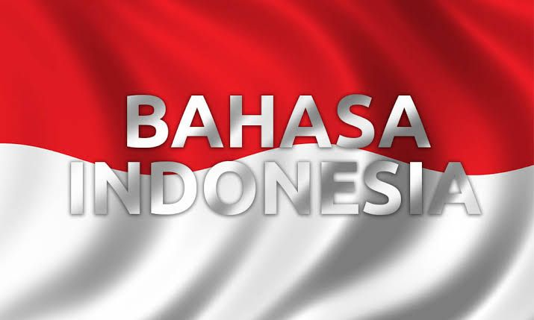
Halaman 3
The National Language
  Bahasa Indonesia sebagai lingua franca dari Sabang sampai Merauke
  Bahasa Indonesia menjadi bahasa resmi ke-10 UNESCO pada 20 November 2023
  Jumlah penutur bahasa Indonesia sekitar 275 Juta Jiwa

Slide 4
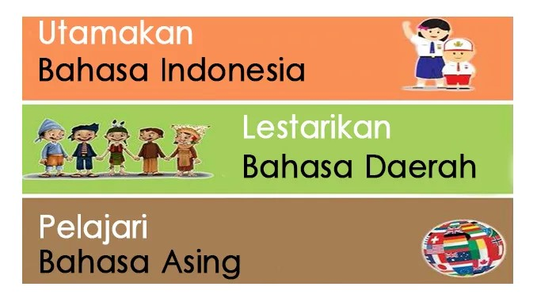

Halaman 4
https://kantorbahasamaluku.kemdikbud.go.id/2016/12/utamakan-bahasa-indonesia-pelajari-bahasa-asing-lestarikan-bahasa-daerah/

Slide 5
Halaman 5
Cultural Transformation and Digitalization
  Akses dan penyebaran budaya yang lebih luas
  Membuanakan budaya lokal
  Pengaruh terhadap sikap berbahasa
  Pemahaman terhadap literasi media
  Perubahan sikap konsumsi budaya
  Teknologi, sikap, dan gaya hidup
  Asik dengan gawai masing-masing; lupa terhadap sikap sosial

Slide 6
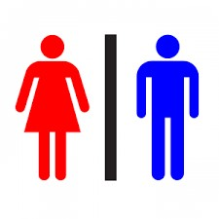
Halaman 6
Language & Gender Identity
Representasi Media
Pembentukan Identitas
Gender adalah konstruksi sosial
Maskulin & Feminim

Slide 7
Halaman 8
Globalization and the Impact on Local Cultural Heritage
  Dampak globalisasi menggerus budaya lokal: kaulinan barudak Sunda yang kian tergusur
  Lebih bangga akan budaya asing
  Budaya lokal yang kian langka
  Teknologi kian canggih, kesadaran rasa makin menipis
  Timbulnya budaya asosial
  Berpikir secara global, bertindak secara lokal
  Ngindung ka waktu, mibapa ka zaman: Pepatah Sunda

Slide 8
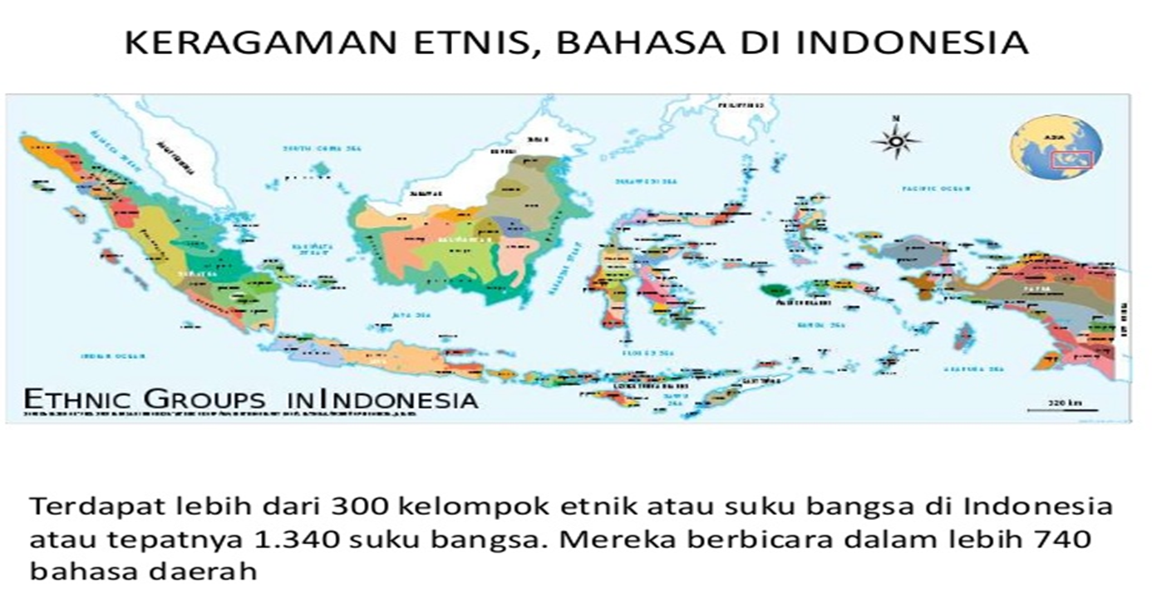
Local Language
Halaman 10

Slide 9
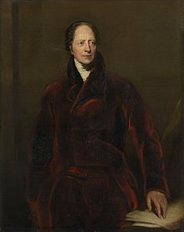
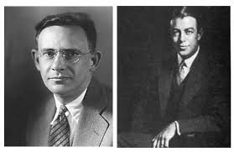
Halaman 12
Relativitas Bahasa & Kebudayaan
Humboldt
Sapir-Whorf
Budaya yang mempengaruhi bahasa
Bahasa yang mempengaruhi budaya

Slide 10
Halaman 10
Sebuah Hipotesis
Hipotesis 1
Datangnya sebuah budaya/kebiasaan akan mendatangkan juga kosakata baru
Hipotesis 2
Hilangnya sebuah kebudayaan/kebiasaan akan menghilangkan juga pembendaharaan kosakata

Slide 11
Halaman 8
Konservasi Bahasa Daerah di Era Digital
  Warisan budaya
  Keberagaman linguistik
  Nilai kearifan lokal
  Kekayaan khazanah budaya
  Penggunaan bahasa daerah dalam komunikasi digital
  Silakan ditambah aspek apa lagi!

Slide 12
Hatur Nuhun
Dr. Ardi Mulyana Haryadi, S.Pd., M.Hum.

